Slide 1
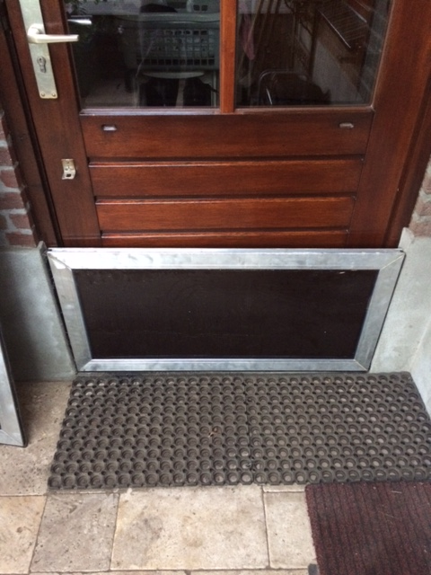
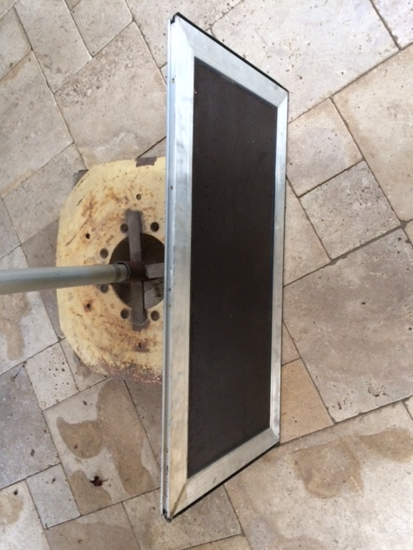
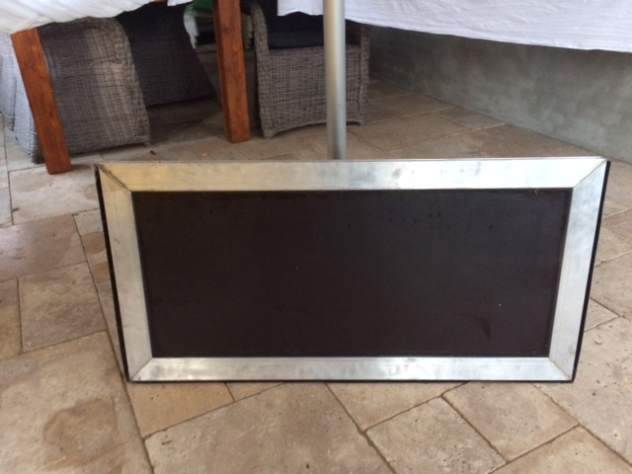
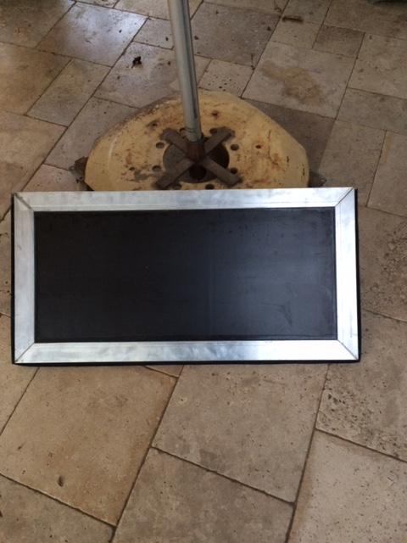
VOORBEELD VAN INWONER
Maatregelen getroffen door: Erik Kuypers en Bart Beurskens (Soeterbeek 7A, Baarlo)
Oplossing met schotten: de schotten zijn van betonmultiplex met daarom heen een aluminium strip waar ze vrachtwagenzeilen mee vastmaken aan de opleggers.
Met het betonmultiplex maak je de hoogte van het schot en de strips komen er rondom heen met daar dan weer een afdichtingsrubber op. Info: Bart Beurskens, tel. 06-53281399

